Slide 1
Все работы хороши!
Воспитатель: Суркова Галина Михайловна
I квалификационная категория р.п. Атяшево 2018 г.
Муниципальное автономное образовательное учреждение
Атяшевского муниципального района
«Атяшевский детский сад комбинированного вида №1»

Slide 2
Актуальность
Дошкольный возраст является наиболее благоприятным периодом для формирования любознательности. Именно в детском саду дети знакомятся с многообразием и широким выбором профессий. Элементарные знания помогут ребенку расширить свои познания о работе родителей, бабушек и дедушек, поближе познакомиться с рабочим местом мамы и папы, узнать, что именно они выполняют на работе.
Дошкольник пытается проиграть действие животновода, ветеринара, фермера и др. Некоторые элементы профессиональной деятельности им трудно понять, но в каждой профессии есть область, которую можно представить на основе наглядных образов, конкретных ситуаций из жизни.

Slide 3
Цель проекта: обеспечить целостность образовательного процесса через систему работы с дошкольниками по организации ранней профессиональной ориентации на сельскохозяйственные профессии; обогащение знаниями и представлениями детей о многообразии профессиональной деятельности на селе, ее ролью в жизни нашего поселка.
Задачи проекта:
Развивать у ребенка интерес к сельскохозяйственным профессиям в дошкольном возрасте;
Приобщение детей к профессиональной деятельности на селе, через игровую, театрализованную деятельность и экскурсии;
Способствовать воспитанию гордости за своих родителей, работающих на сельскохозяйственных предприятиях;
Воспитание положительного отношения и уважения к профессии сельского хозяйства;
Формирование у детей знаний об общественной значимости труда работников сельского хозяйства, о взаимосвязи и взаимозависимости различных видов труда сельскохозяйственной направленности с другими профессиями.

Slide 4
Вид проекта: познавательный , групповой.
Участники проектной деятельности: дети подготовительной группы, родители воспитанников, педагоги.
Сроки реализации: 6 месяцев

Slide 5
Этапы реализации проекта
Подготовительный | 1. Изучение материала по основам проектной деятельности. 2. Разработка плана реализации проекта. 3. Подбор произведений о профессиях. 4. Подбор наглядного материала (иллюстрации, презентации). 5. Разработка плана предполагаемых экскурсий. 6. Приобретение и изготовление атрибутов, персонажа мордовских сказок «Куйгорож», костюмов для сюжетно-ролевых и дидактических игр.
Основной | 1. Реализация основных видов деятельности по плану проекта. 2. Организованная деятельность по ознакомлению с профессиями. 3. Чтение художественной литературы. 4. Игровая деятельность (дидактические, сюжетно – ролевые, театрализованные). 5. Проведение занятий по ознакомлению с профессиями ( с использованием рабочей тетради «Знакомимся с профессиями») 5. Мастер-класс родителя «Знакомство с профессией ветеринара». 6. Организации выставок детского творчества. 7. Консультации для родителей, оформление уголков.
Заключительный | 1. Организация выставки рисунков «Профессии наших родителей», «Мы в будущем». 2.Участие в празднике «День сельского хозяйства» в нашем районе. 3. Обобщение опыта по результатам реализации проекта.

Slide 6
Мероприятия по реализации проекта
1. Занятия в рамках образовательной области
«Познавательное развитие», «Художественно-эстетическое развитие»
2. Сюжетно-ролевые игры
3. Дидактические игры
4. Мастер-классы силами родителей
5. Экскурсии на сельхозпредприятия
6. Чтение художественной литературы
7. Конкурс рисунков
8. Участие в празднике «День сельского хозяйства»

Slide 7
Ожидаемый результат
Предполагается , что используемые в ходе работы, максимально разнообразные формы образовательной деятельности с детьми, варьирование приемов и средств воспитательно - образовательной работы способствует развитию интереса к труду родителей, постепенно расширяясь до интересов к жизни общества и своей будущей профессии.

Slide 8
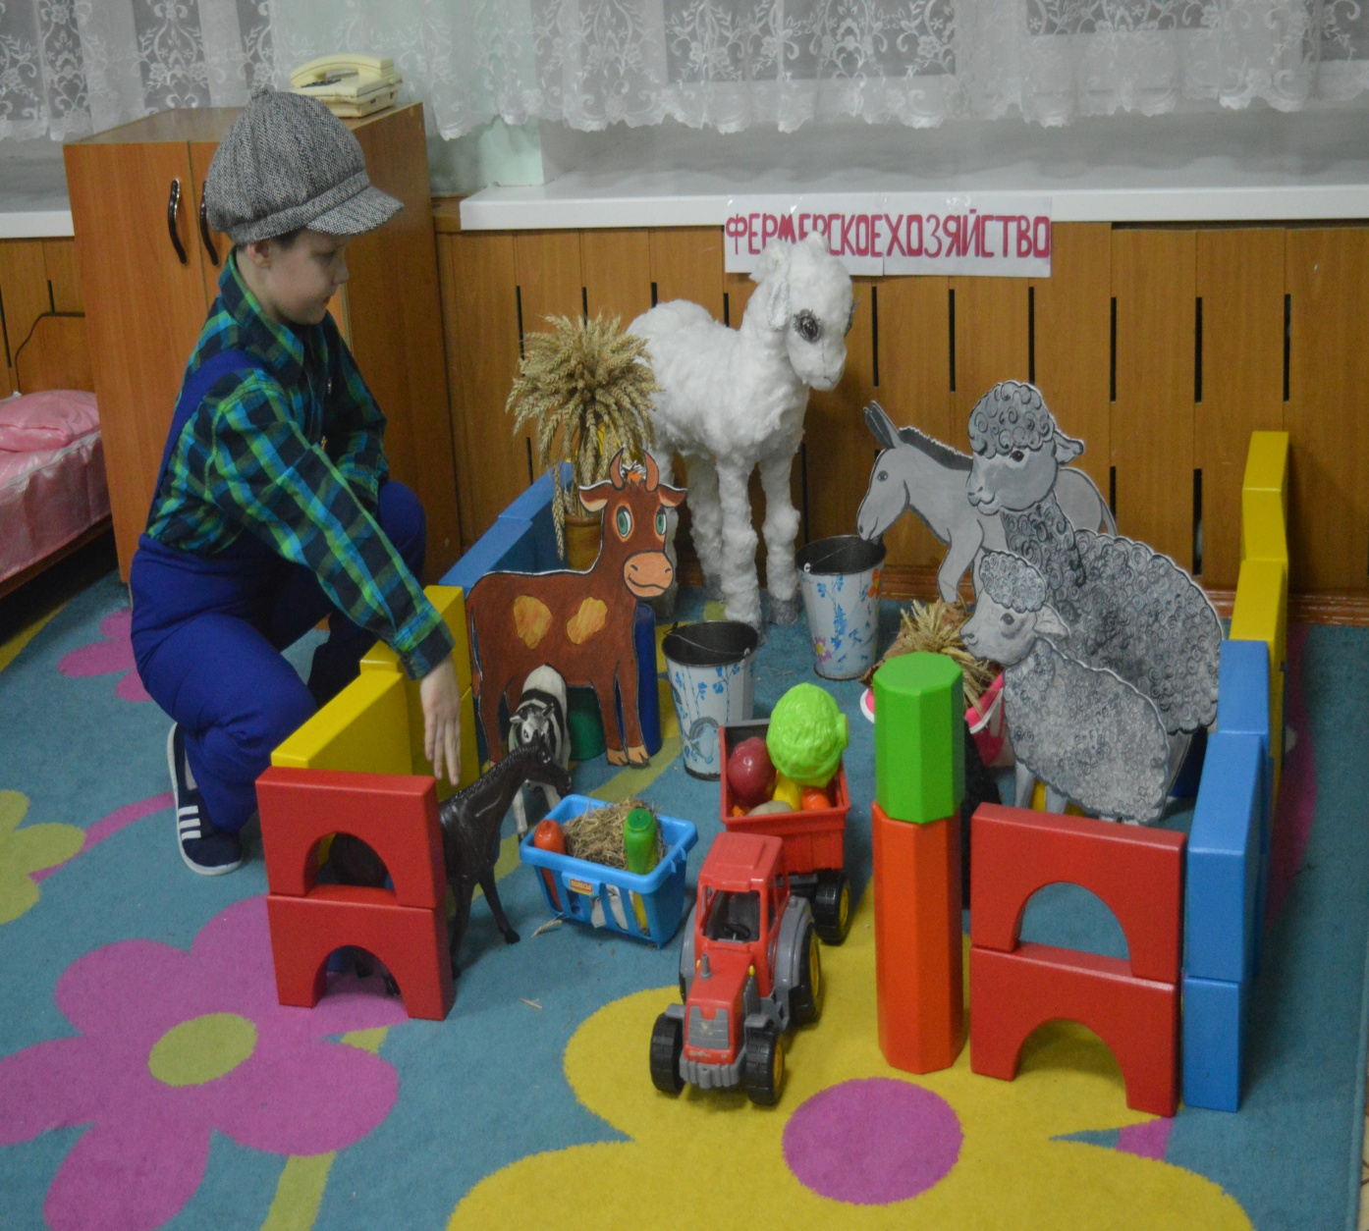
Профессия - фермер
Цель:
Познакомить детей с профессией фермера, профессиональными действиями, предметами – помощниками в труде. Учить комбинировать свои непосредственные жизненные впечатления со знаниями, приобретенными из рассказов, картин, книг из жизни фермеров. Воспитывать чувство признательности и уважения к труду фермера.

Slide 9
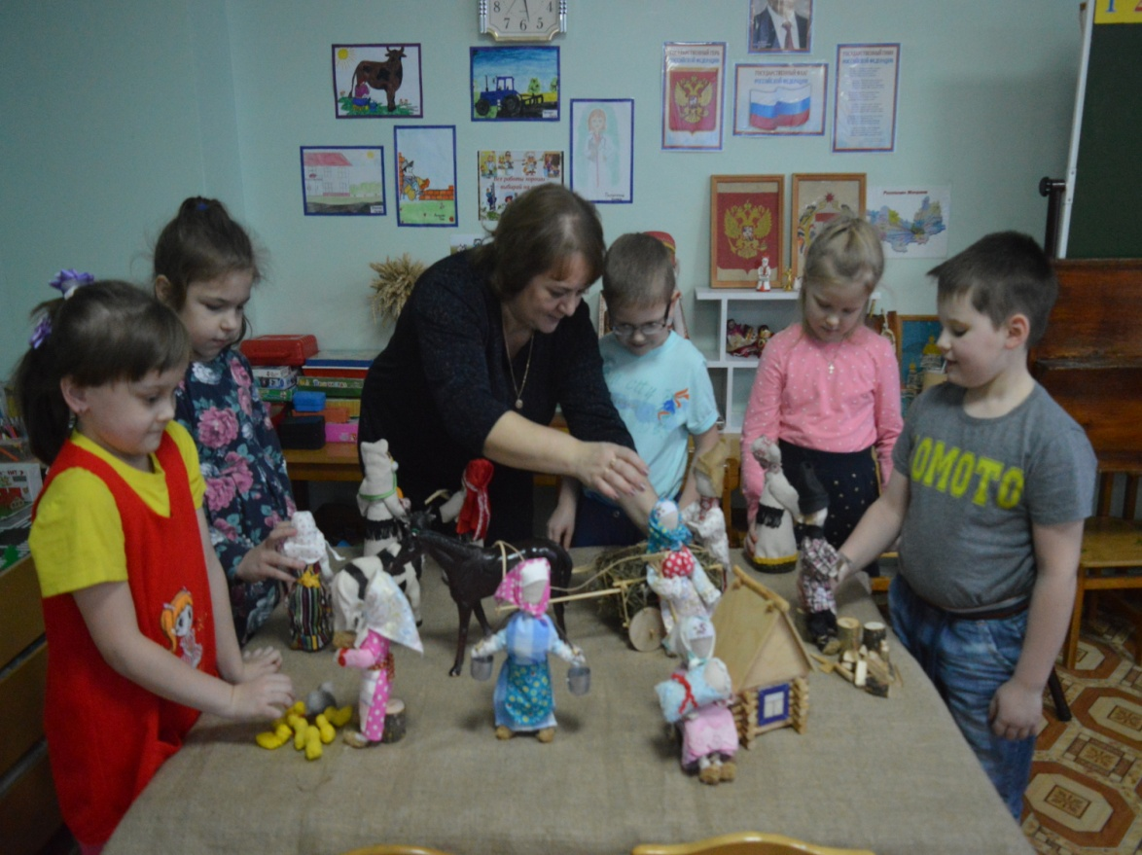
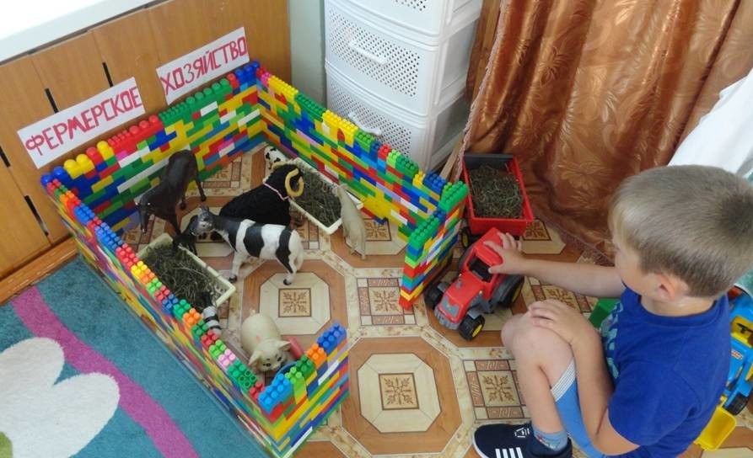
Организационная форма работы
Сюжетно – ролевая игра
«Фермерское хозяйство»

Slide 10
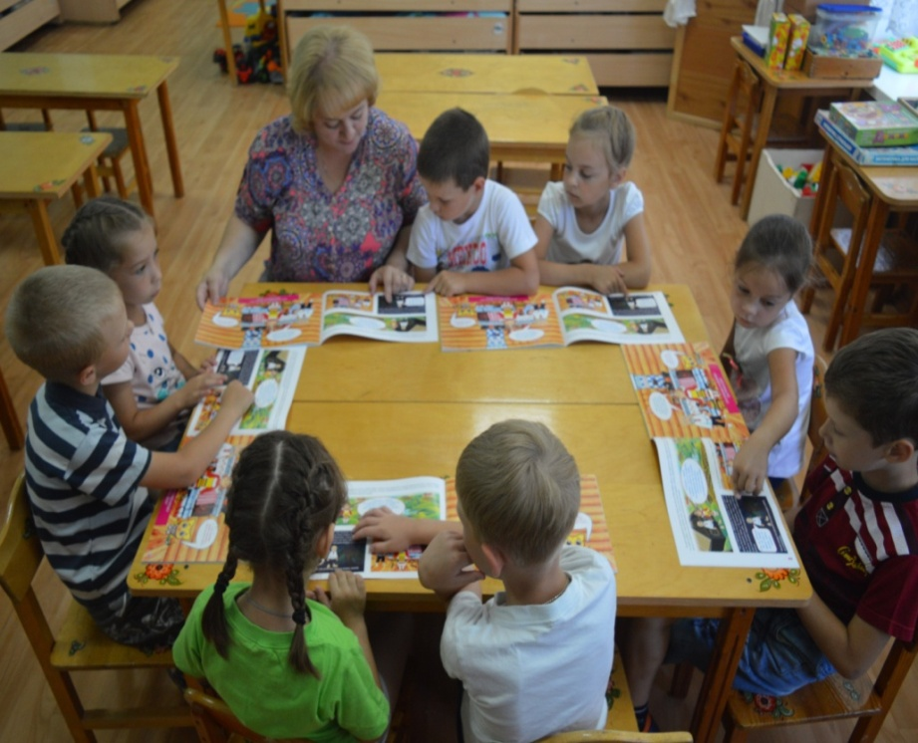
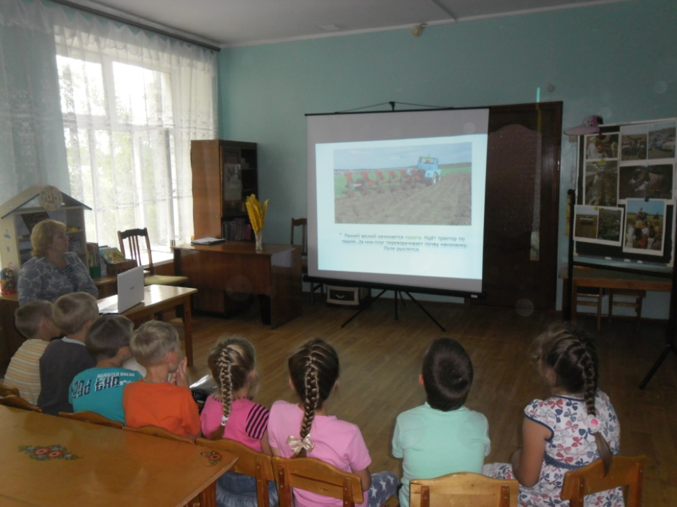
Работа по тетради «Знакомимся с профессиями»
(М.В.Антонова)
Просмотр презентации
«Фермер – кто это такой?»

Slide 11
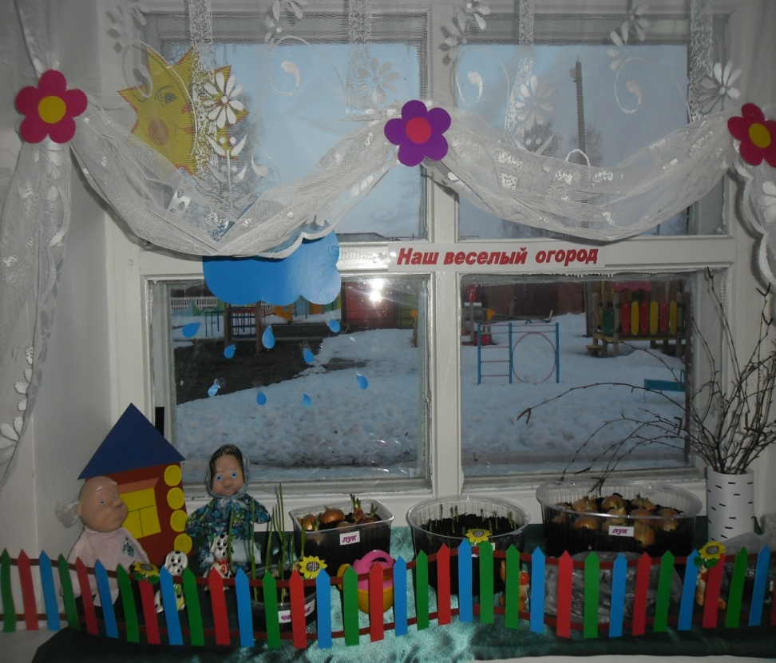
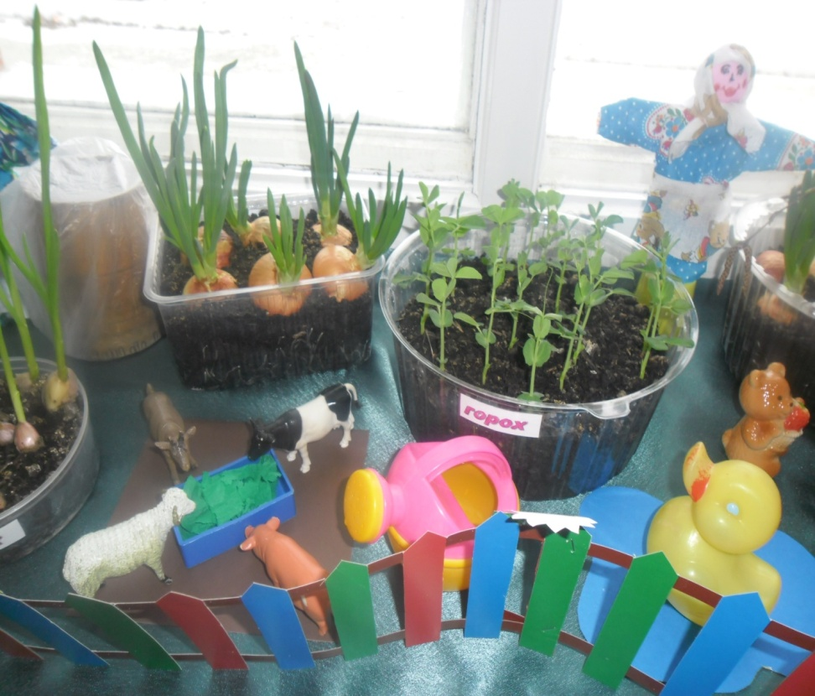
Оформление «Наш веселый огород» на окне

Slide 12
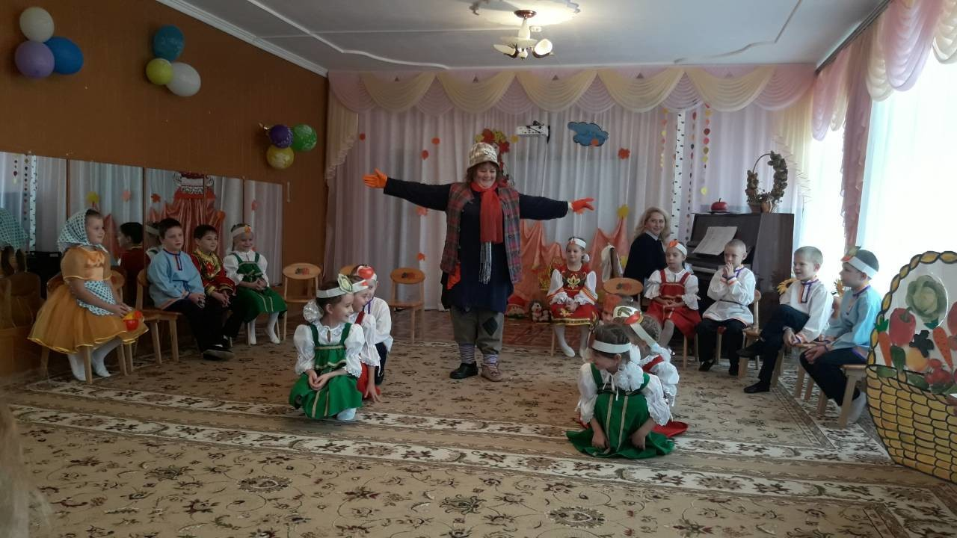
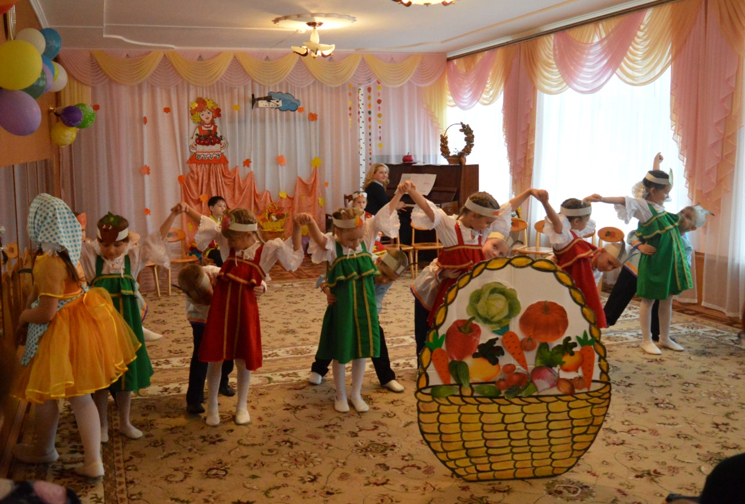
Праздник «Урожай у нас хорош»

Slide 13
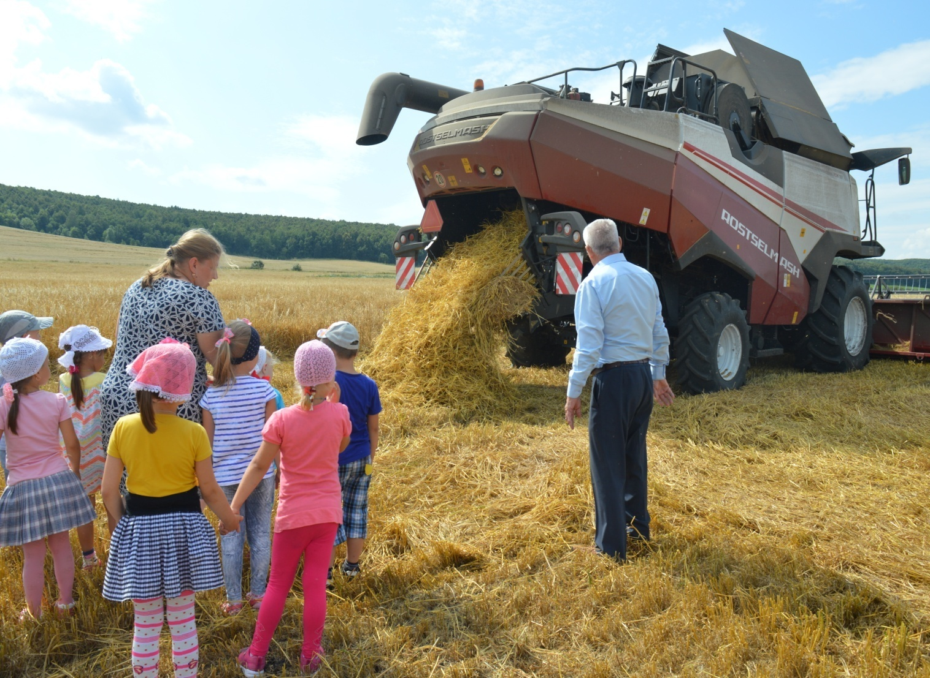
Профессия - хлебороб
Цель:
Расширять знания детей о труде людей, живущих в сельской местности. Формировать представления о профессиях: хлебороб, механизатор, комбайнёр, тракторист. Подводить к пониманию взаимосвязи сельскохозяйственных работ в разное время года и их влияния на результат труда. Воспитывать бережное отношение к хлебу. Формировать культуру поведения, уважительное отношение к труду взрослых.

Slide 14
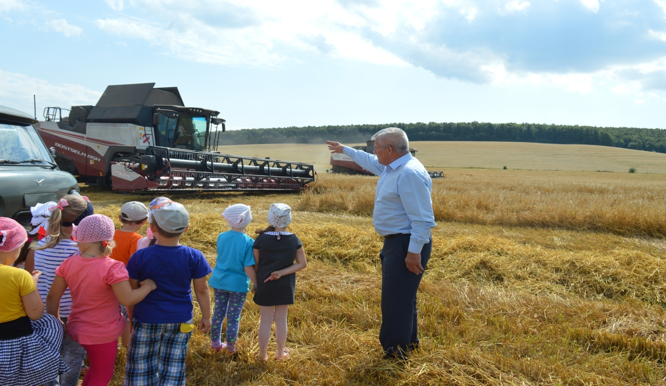
Организационная форма работы
Экскурсия на хлебное поле

Slide 15
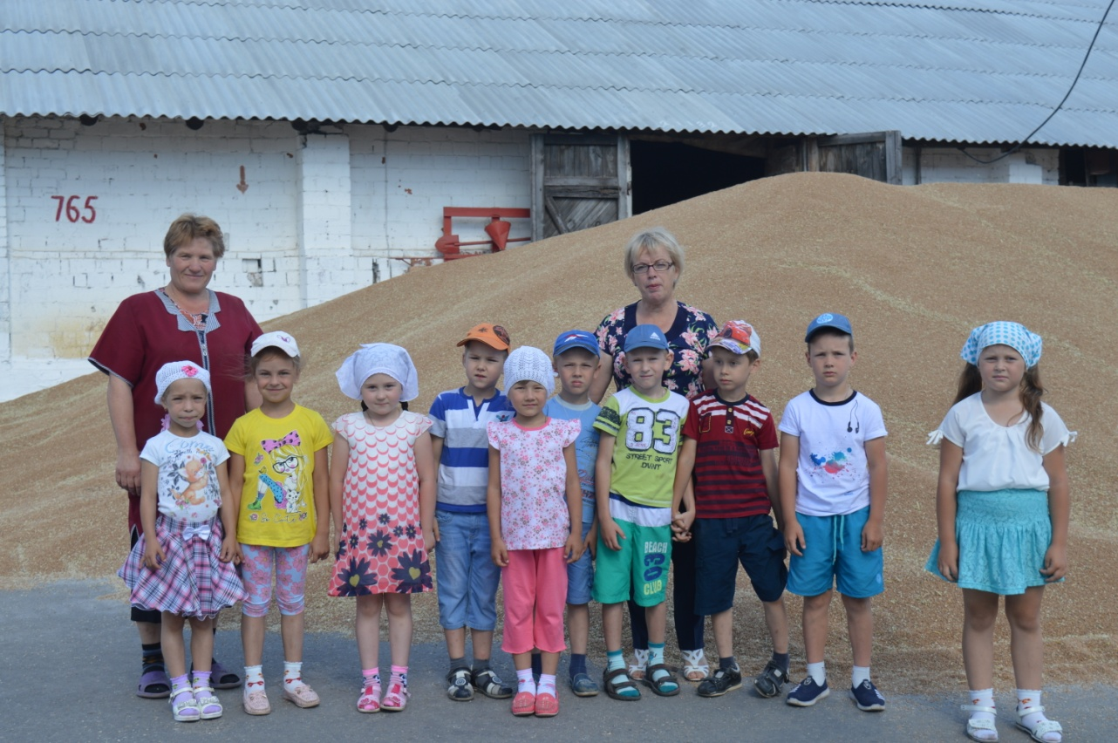
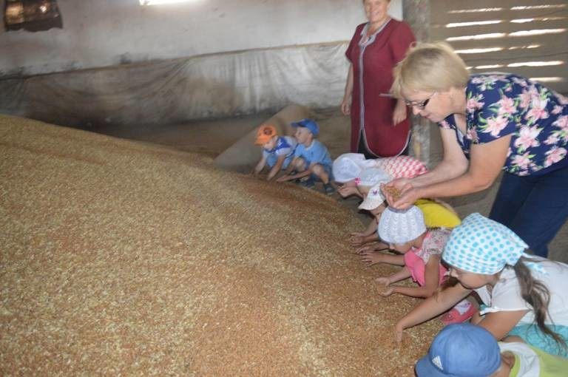
Экскурсия на хлебоприемное предприятие

Slide 16
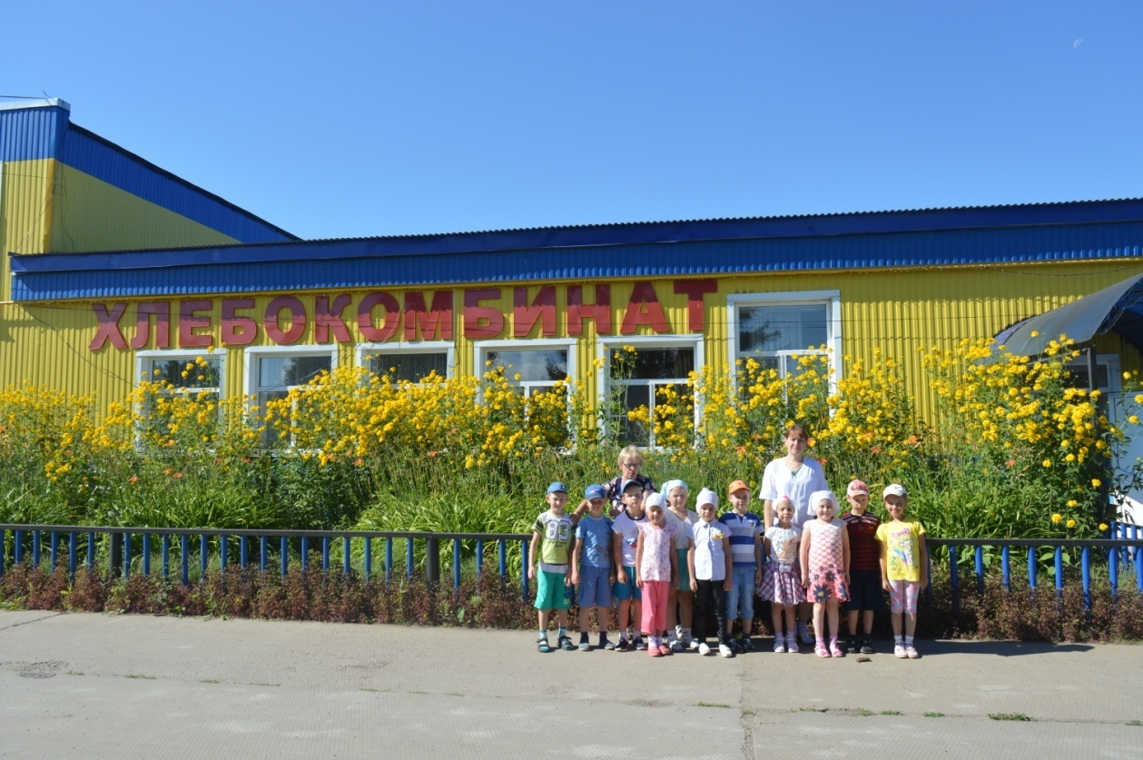
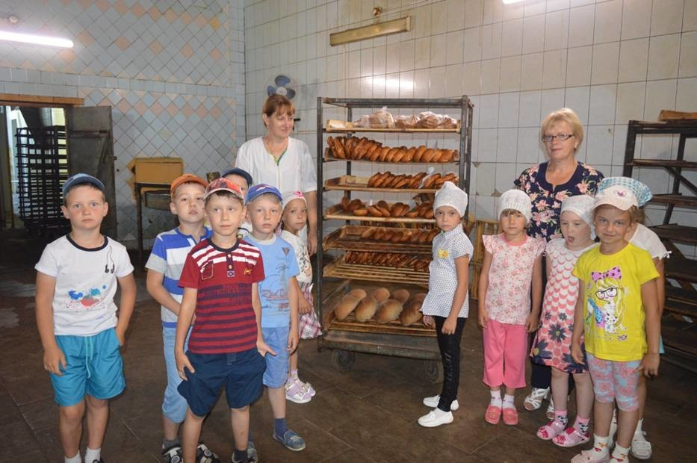
Экскурсия на хлебокомбинат

Slide 17
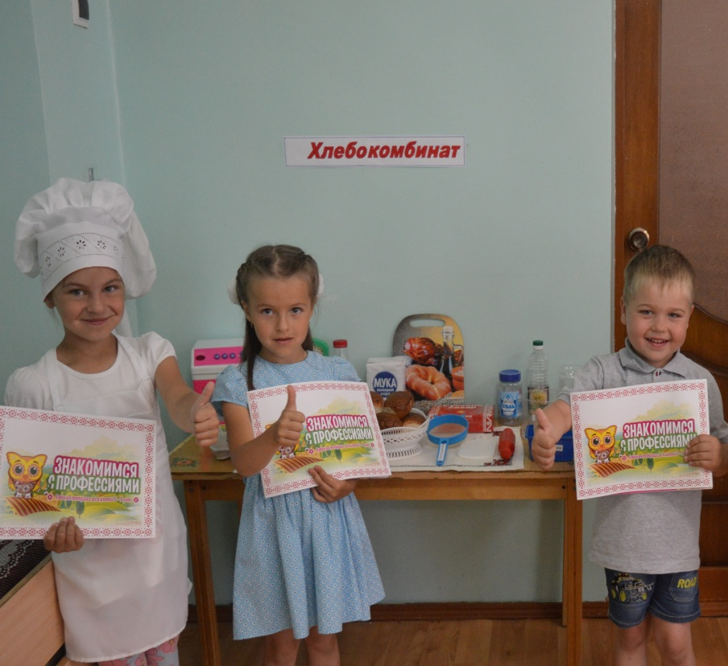
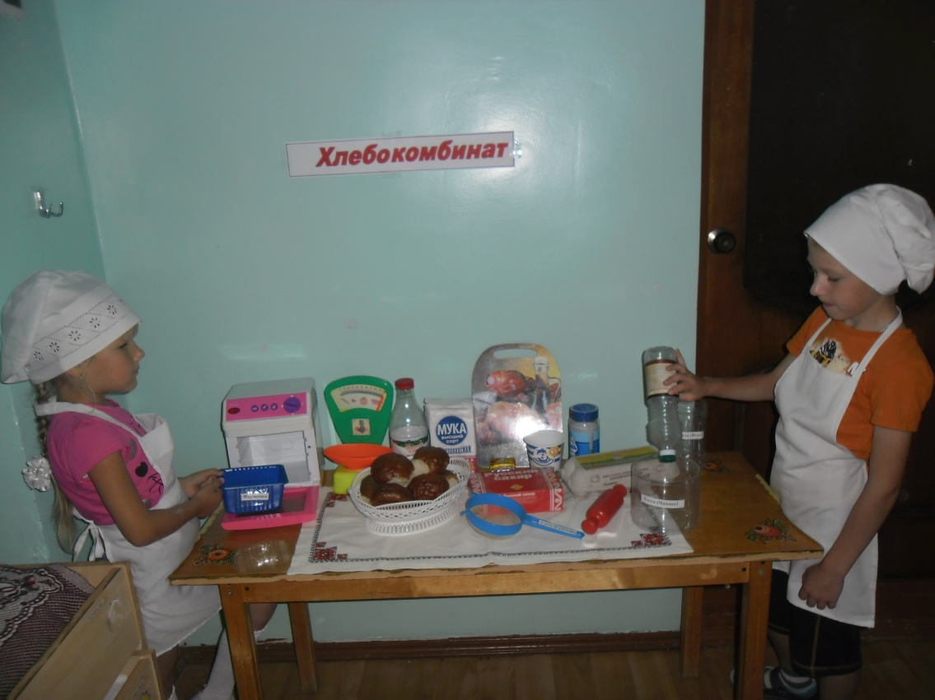
Организация предметно-развивающей среды уголок «Хлебокомбинат»

Slide 18
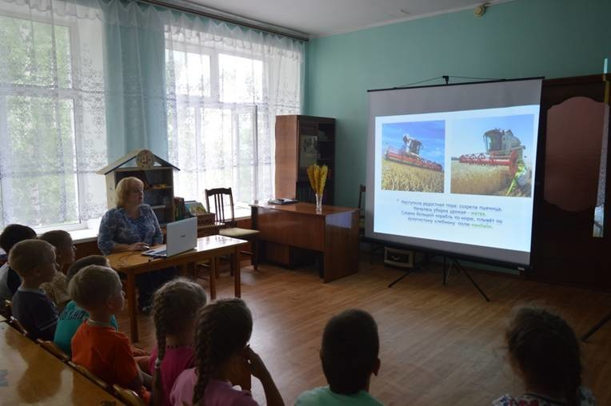
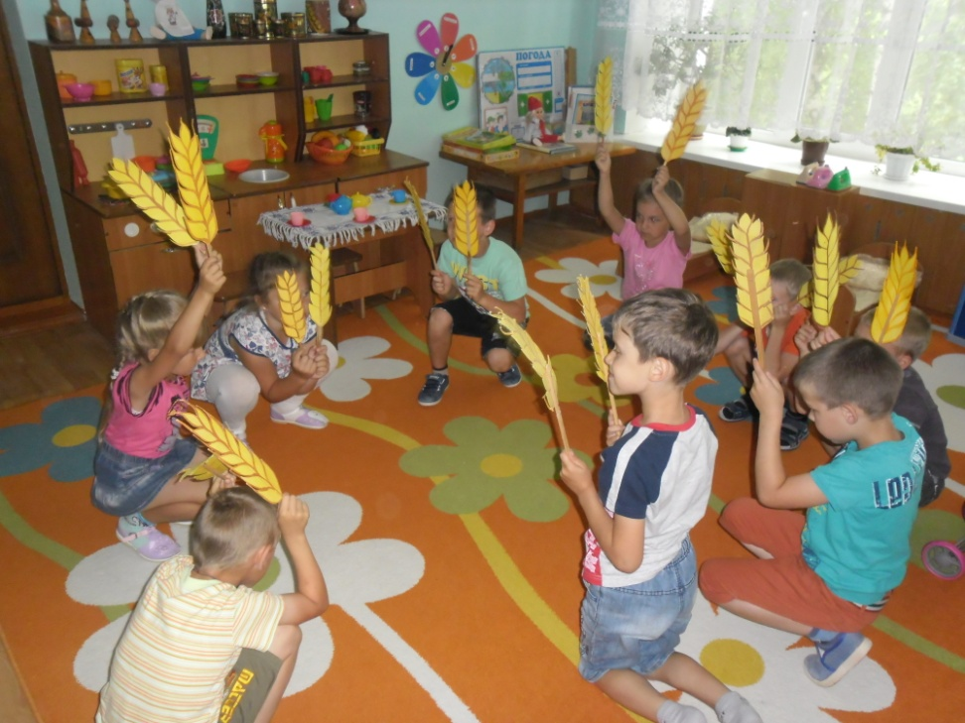
Занятие по познавательному развитию
«Хлеб – всему голова»
Подвижная игра «Колоски»

Slide 19
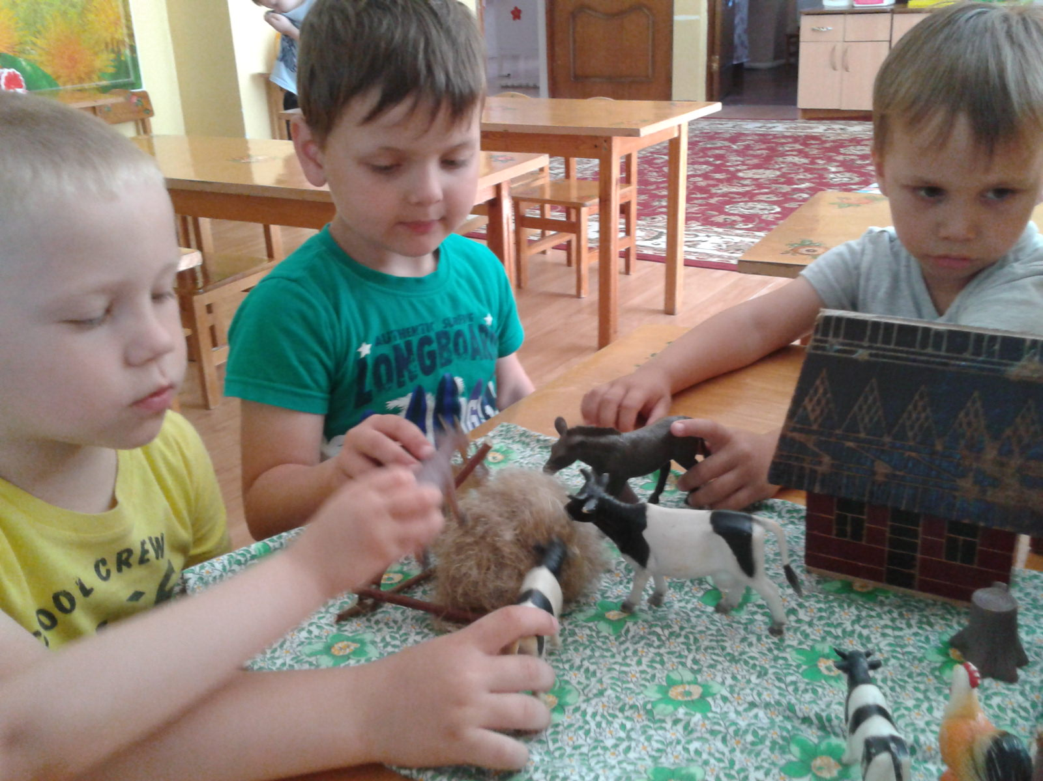
Профессия - животновод
Цель:
Расширить представление детей о профессии животновода, о трудовых процессах на ферме. Закрепить, как человек заботиться о домашних животных и птицах; какую пользу они приносят человеку. Воспитывать у них уважение к людям труда, воспитывать любовь к животным, заботу о них.

Slide 20
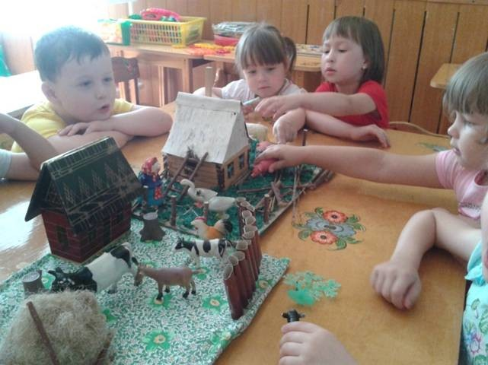
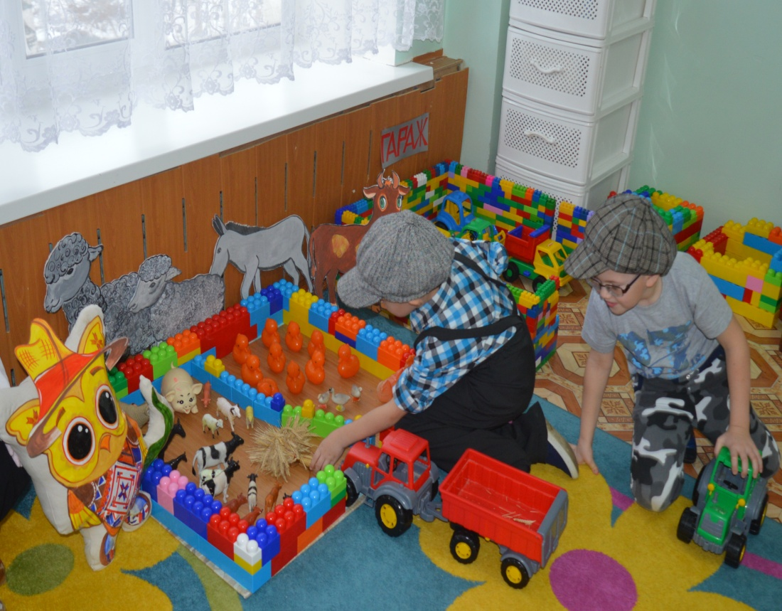
Организационная форма работы
Создание макета
«Бабушкин дворик»
Игры с конструктором Лего
«На ферме»

Slide 21
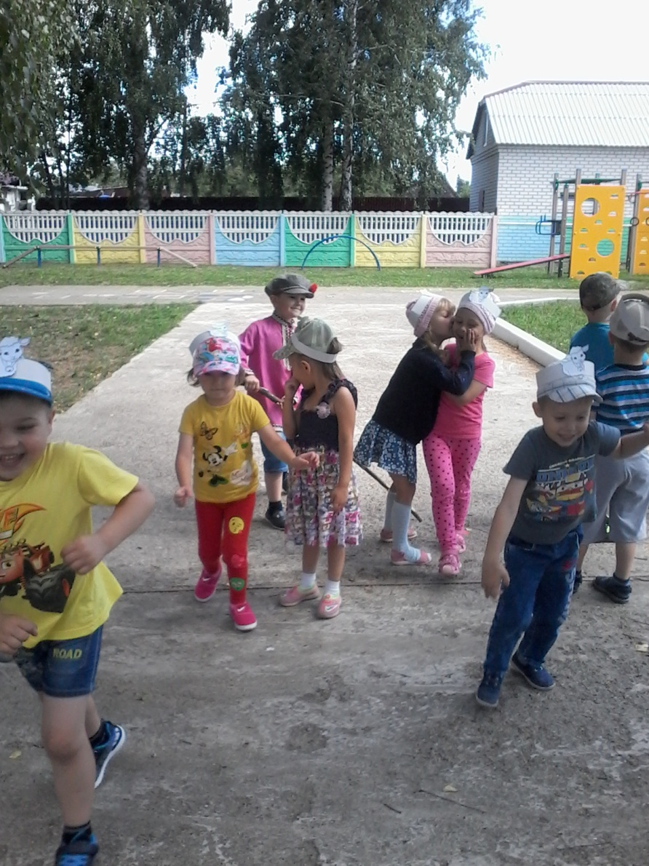
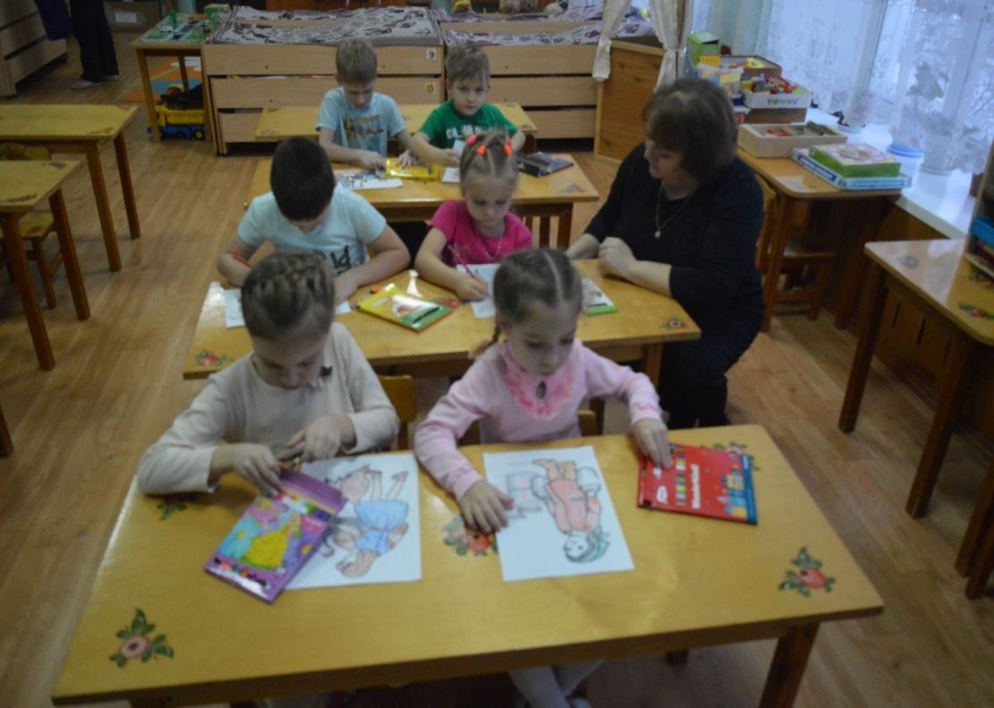
Подвижная игра «Пастух и стадо»
Работа с раскрасками по теме: «Профессии»

Slide 22
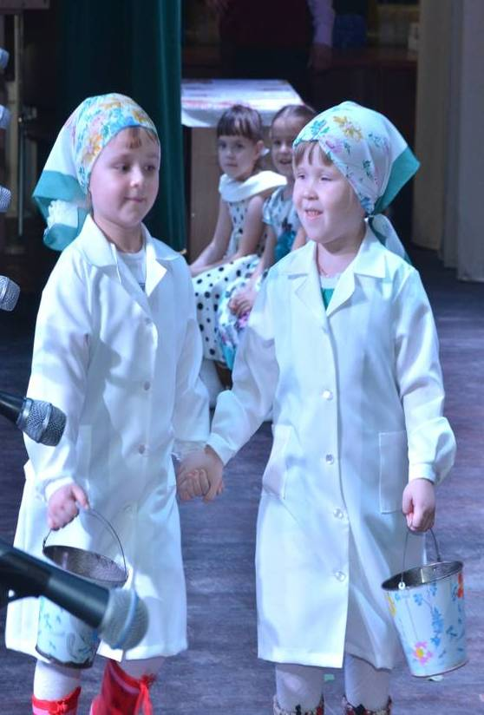
Доярка
Цель:
Познакомить с трудом доярки; расширить знания об орудиях труда доярки; воспитывать уважение к труду взрослых и бережное отношение к продуктам питания.

Slide 23
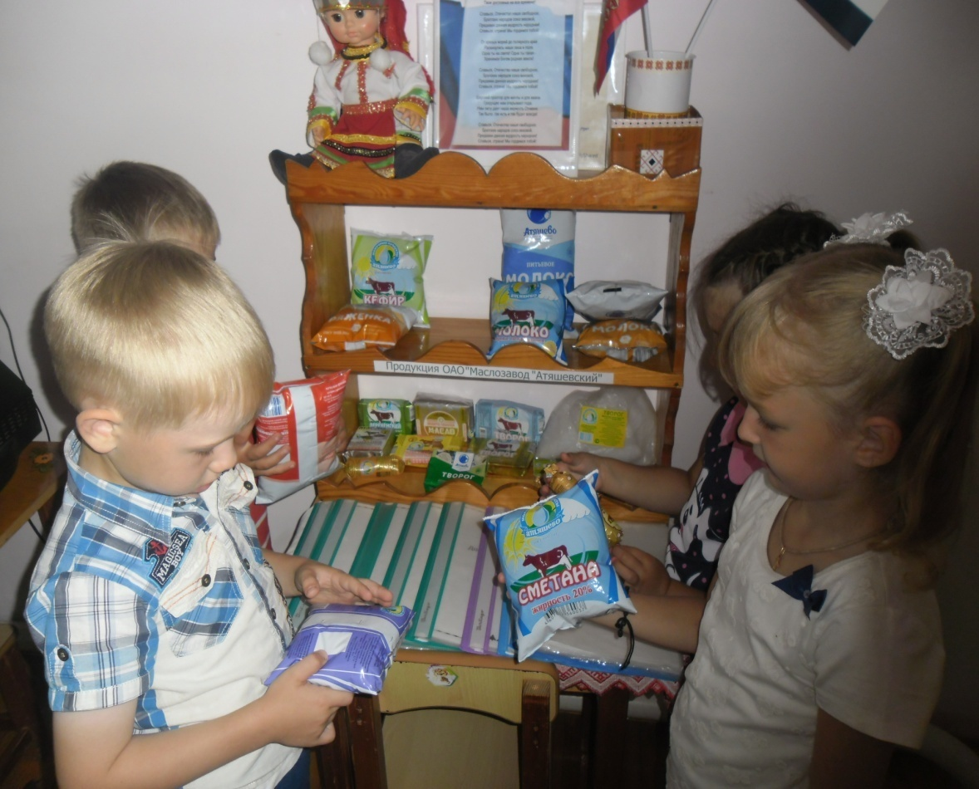
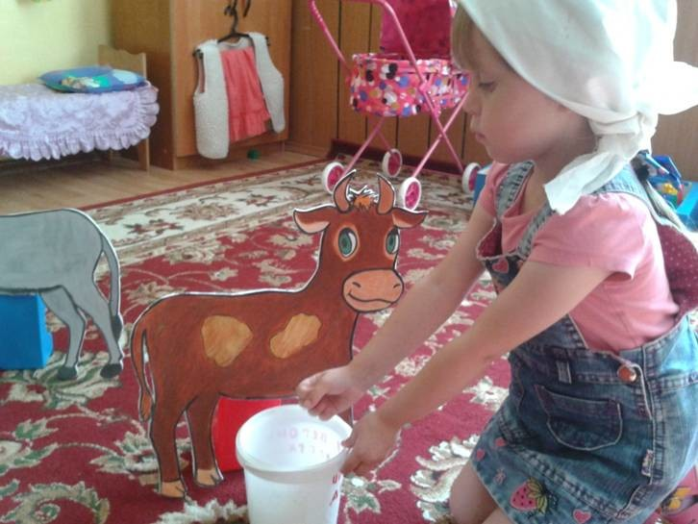
Сюжетно – ролевая игра на выставке молочных изделий
Сюжетно-ролевая игра «Доярка»

Slide 24
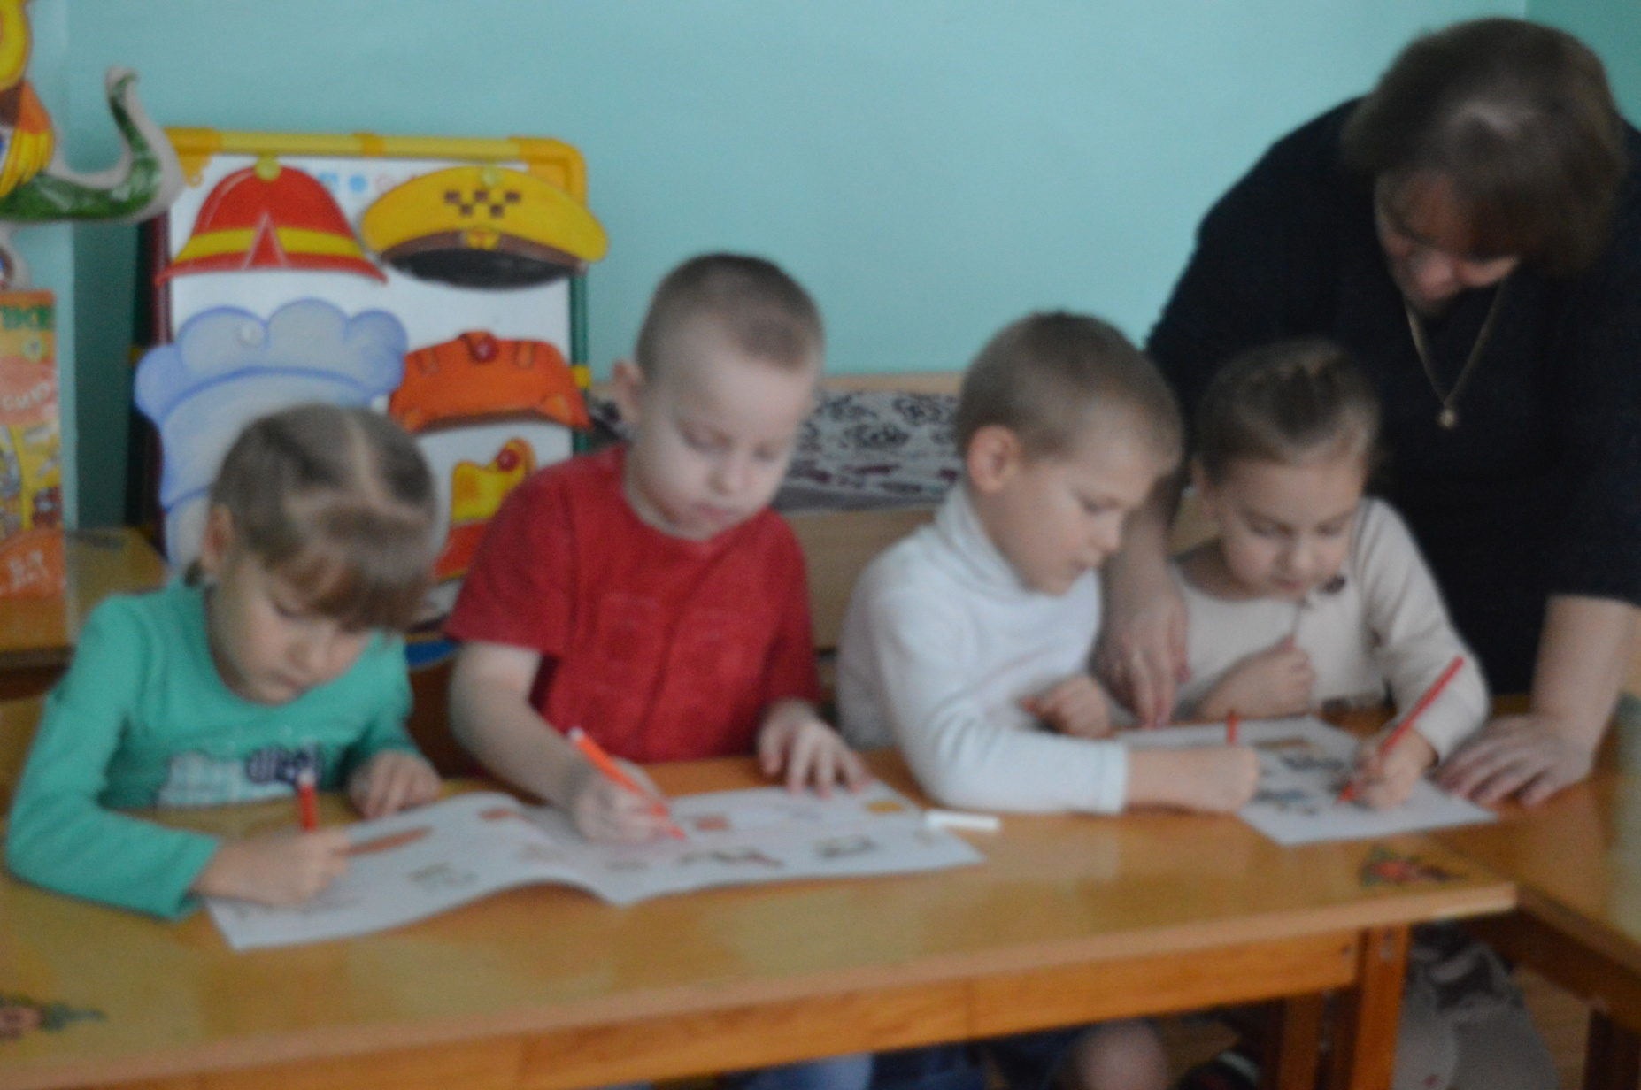
Дидактическая игра «Чем одарит нас корова,…?»

Slide 25
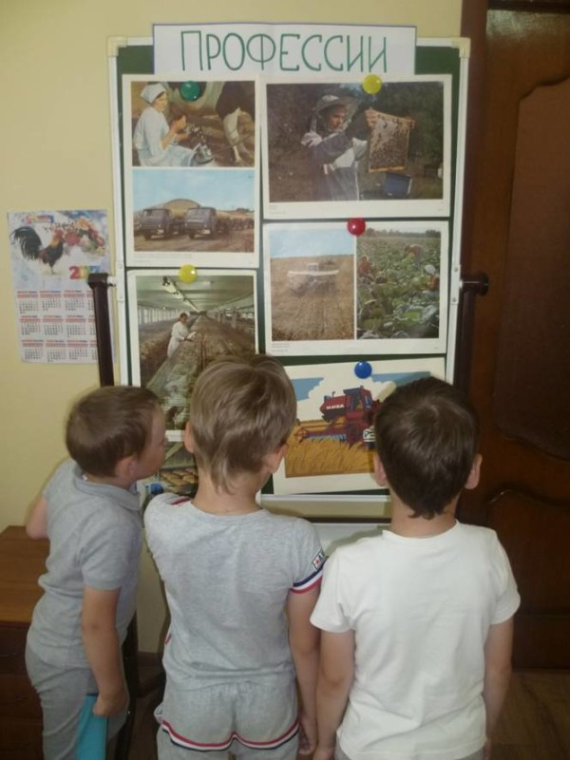
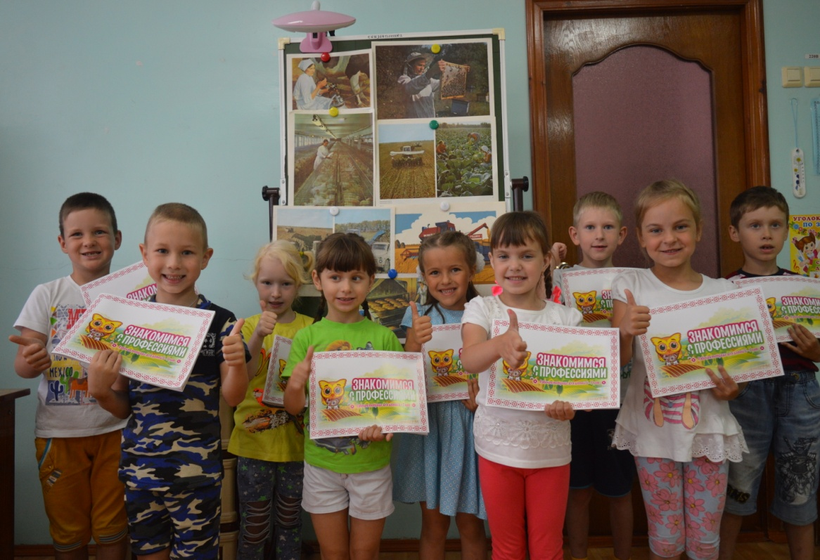
Подборка иллюстраций о профессиях

Slide 26
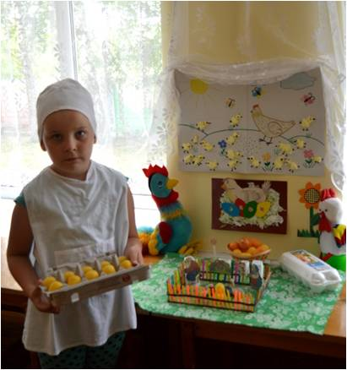
Птичница
Цель:
Познакомить детей с профессией птичница, условиями выращивания кур и получения яиц. Формировать представления о домашней птице, их пользе для человека, воспитывать уважения к труду птицевода.

Slide 27
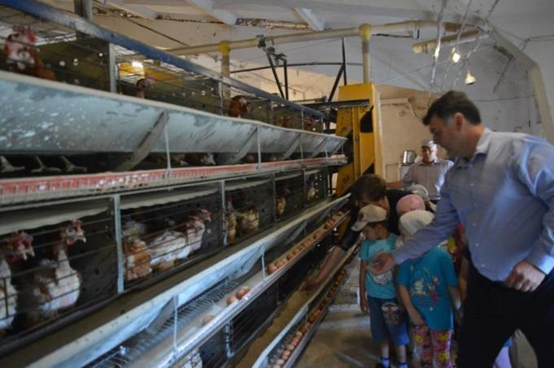
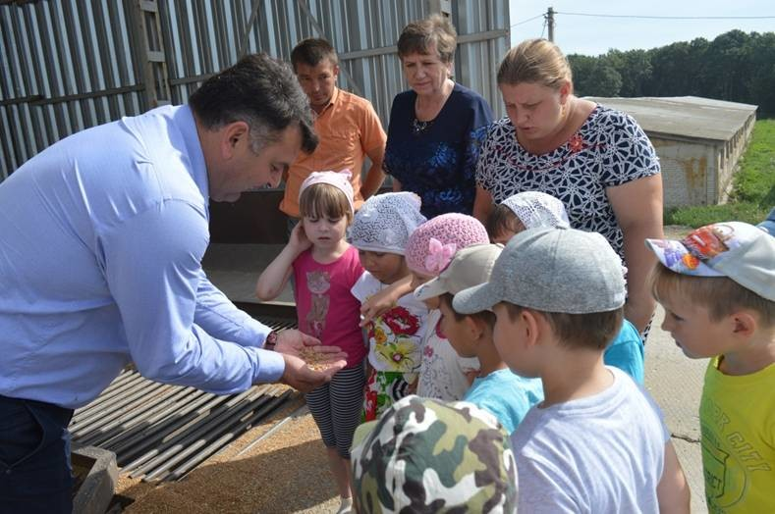
Экскурсия на птицефабрику

Slide 28
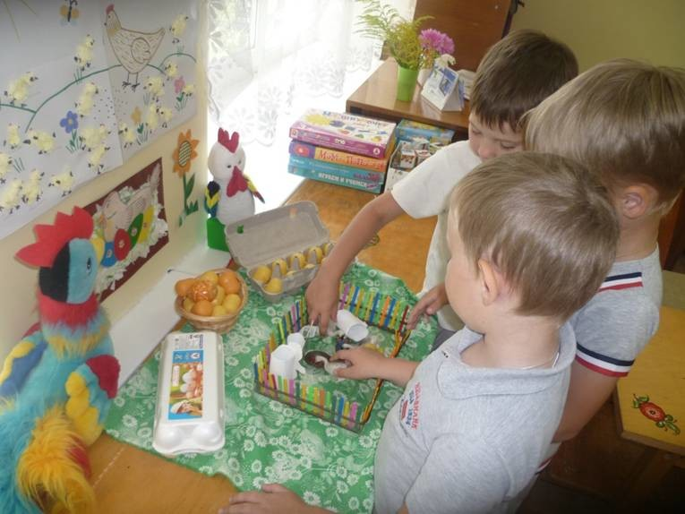
Организация предметно-развивающей среды уголок «Птицефабрика»

Slide 29
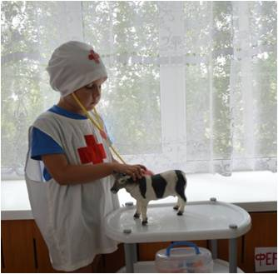
Профессия - ветеринар
Цель:
Формировать представление о труде врача животных (ветеринара).
Воспитывать у детей любовь к животным, желание помочь им. Показать значение ветеринарной медицины для домашних питомцев.

Slide 30
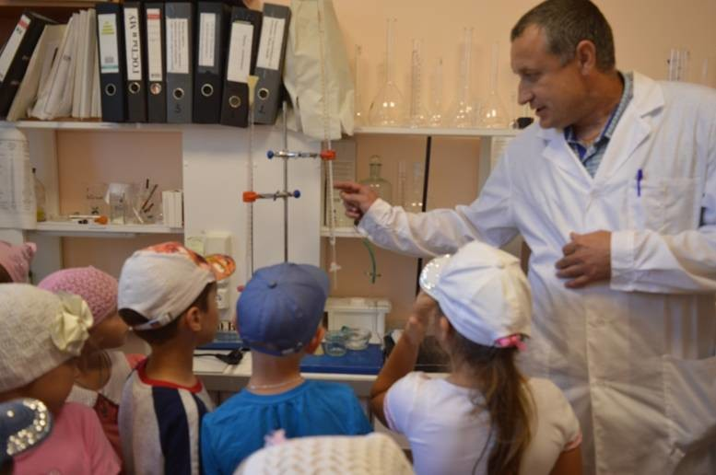
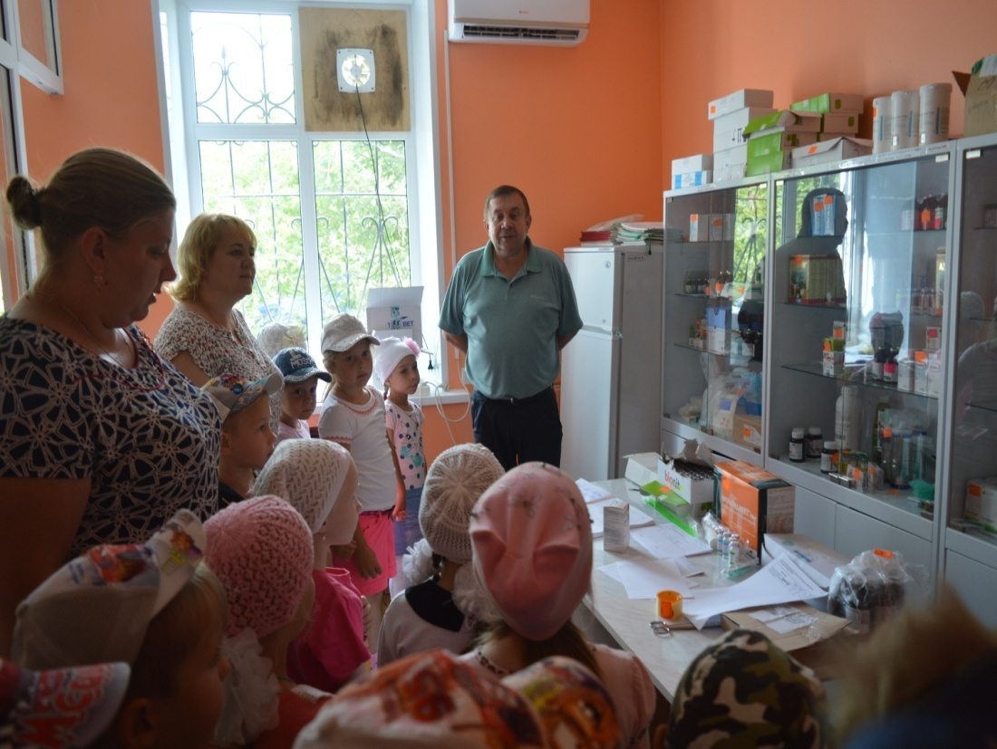
Экскурсия в ветеринарную лечебницу

Slide 31
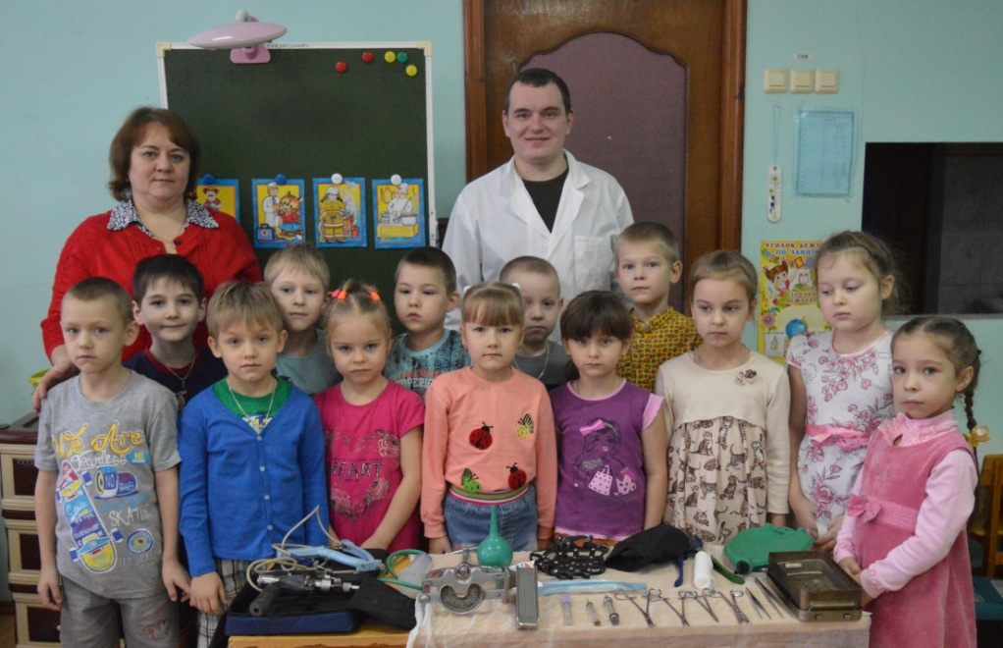
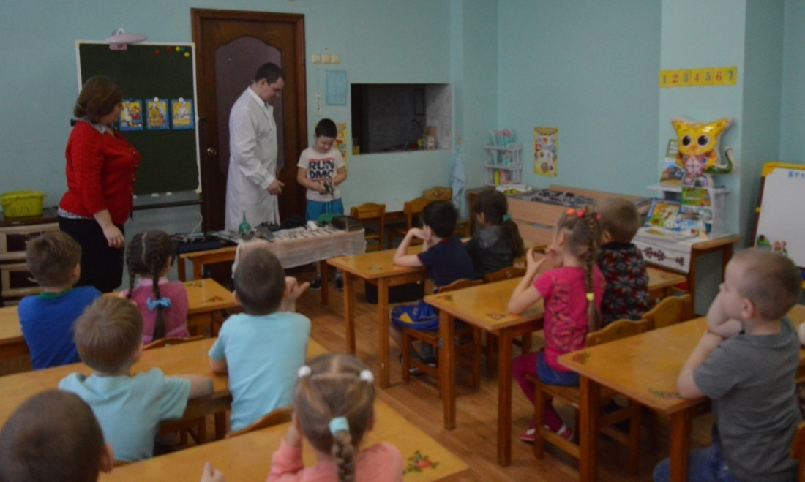
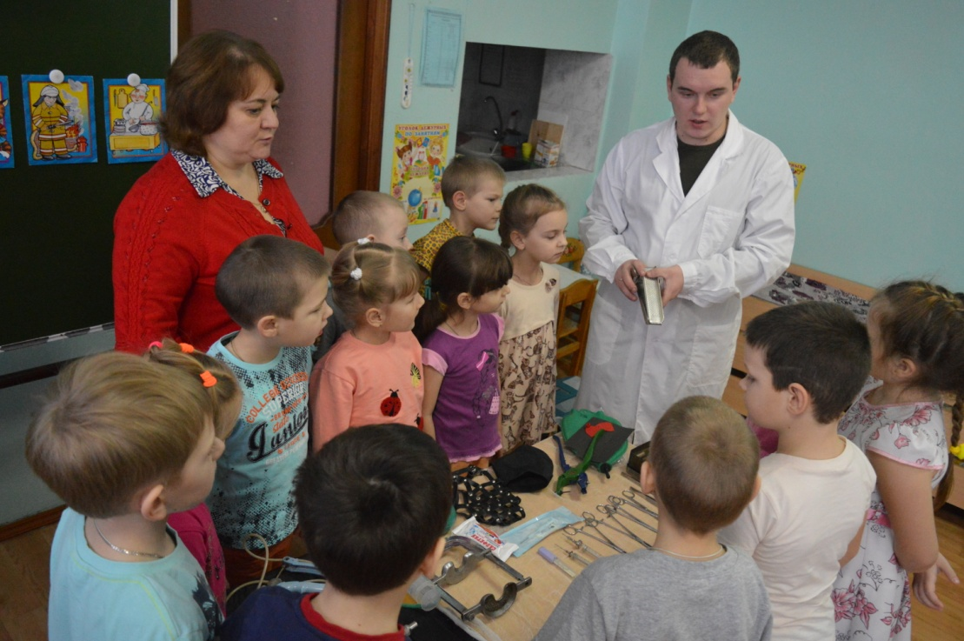
Проведение мастер –класса родителем «Знакомство с профессией ветеринара»

Slide 32
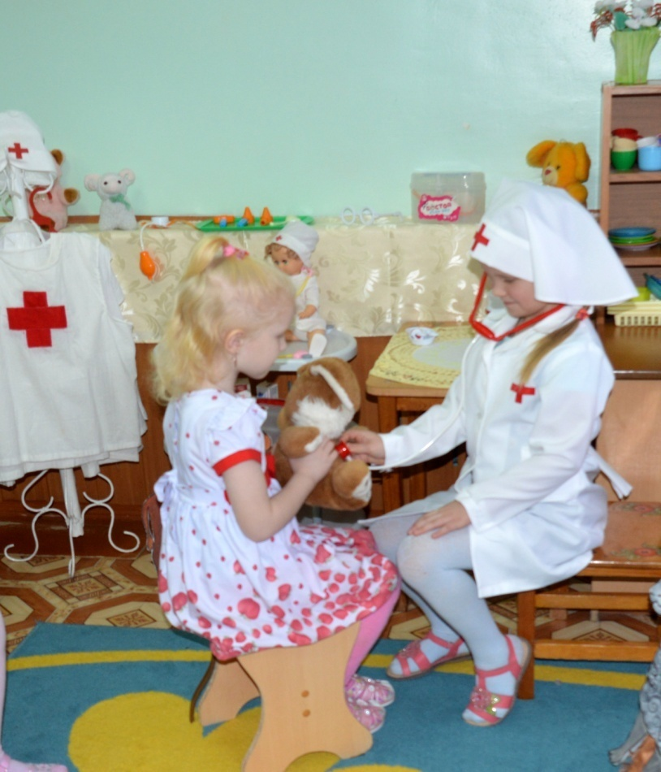
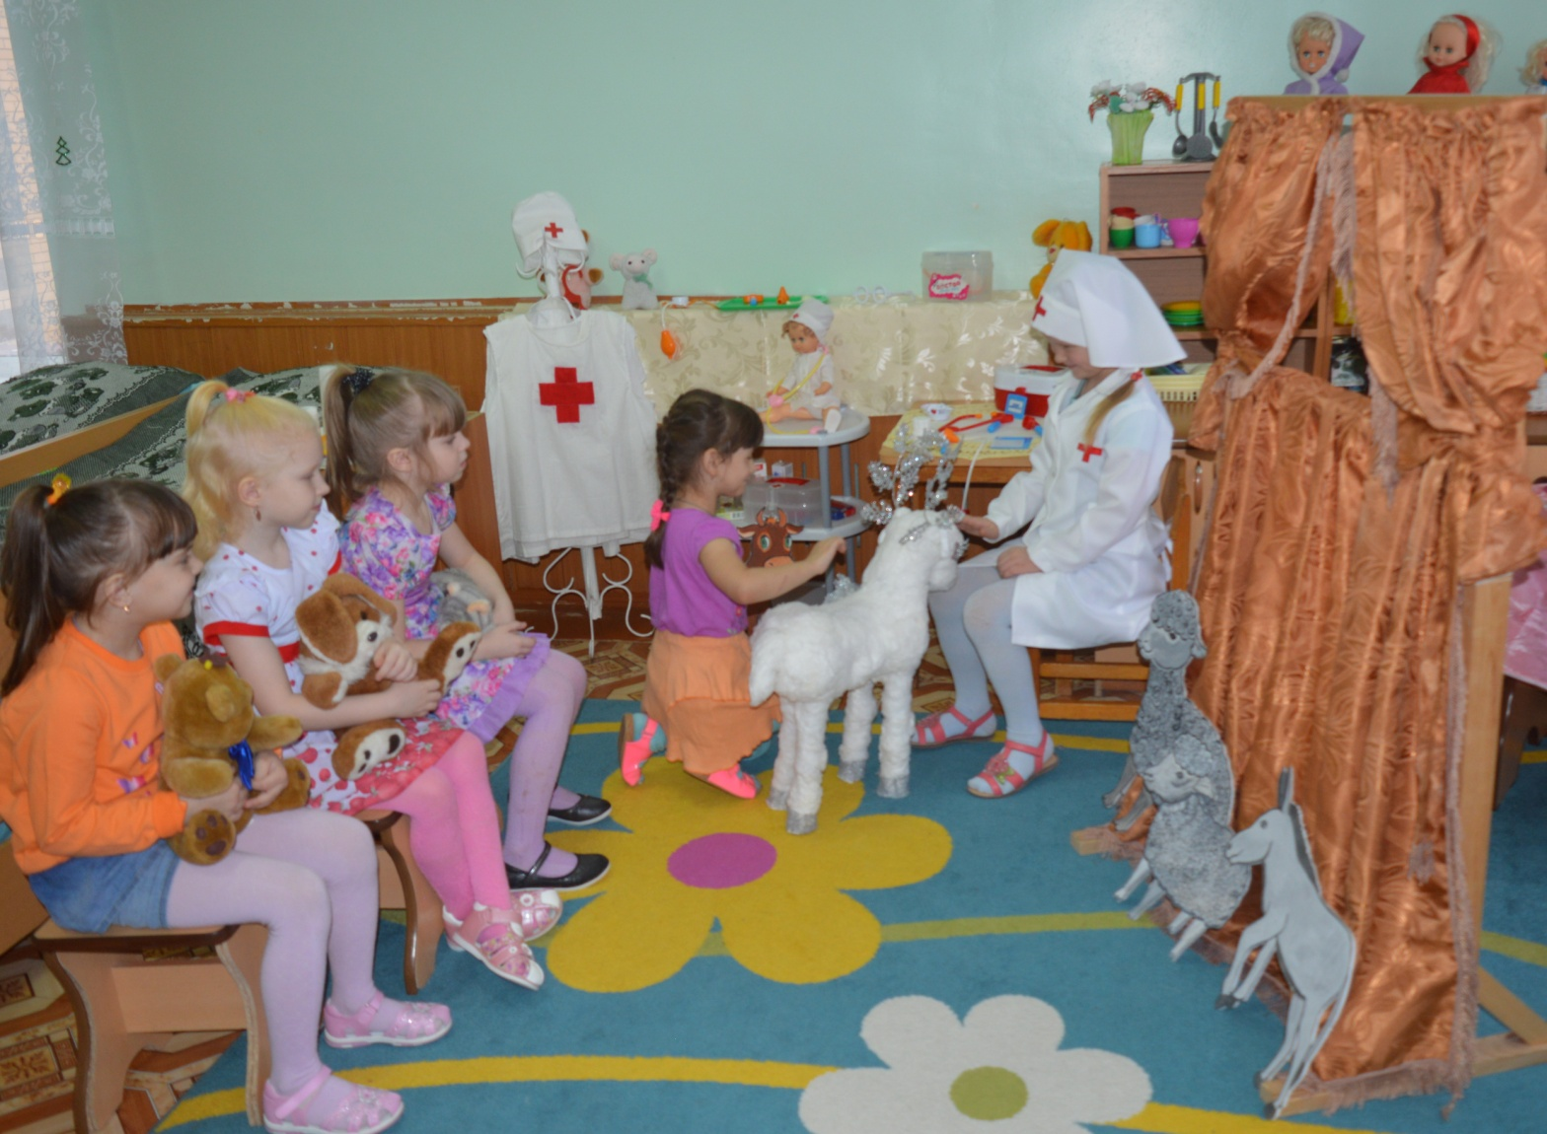
Сюжетно – ролевая игра «Больница для животных»

Slide 33
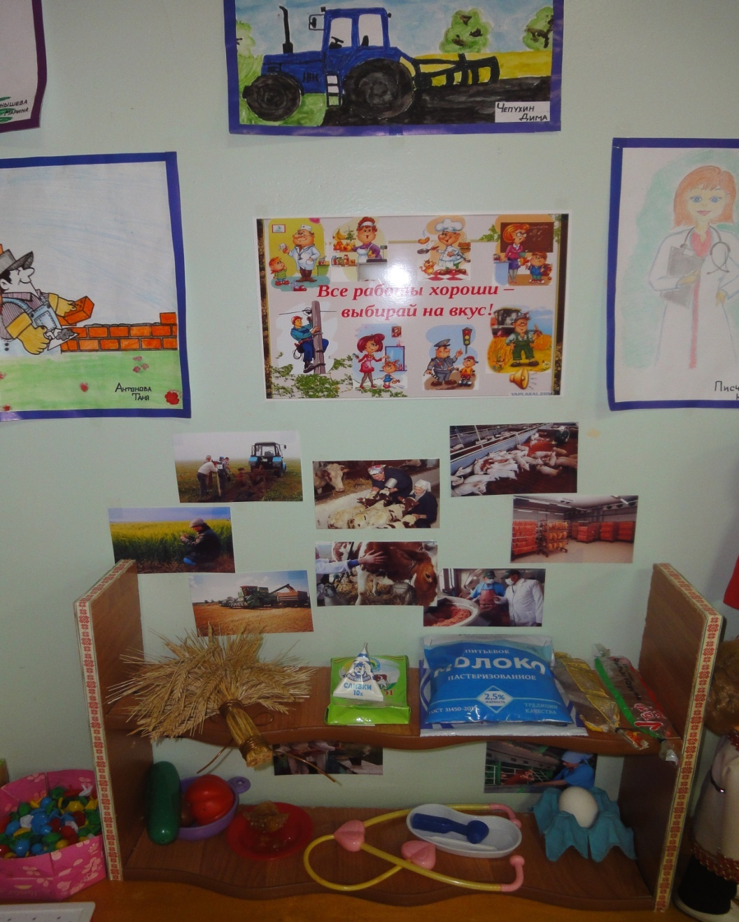
«Все профессии важны»
Цель:
Закреплять знания о разных сельскохозяйственных профессиях родителей; расширять словарь наименованиями профессий, орудий труда; упражнять дошкольников в умении поддерживать разговор; воспитывать уважение к людям разных профессий.

Slide 34
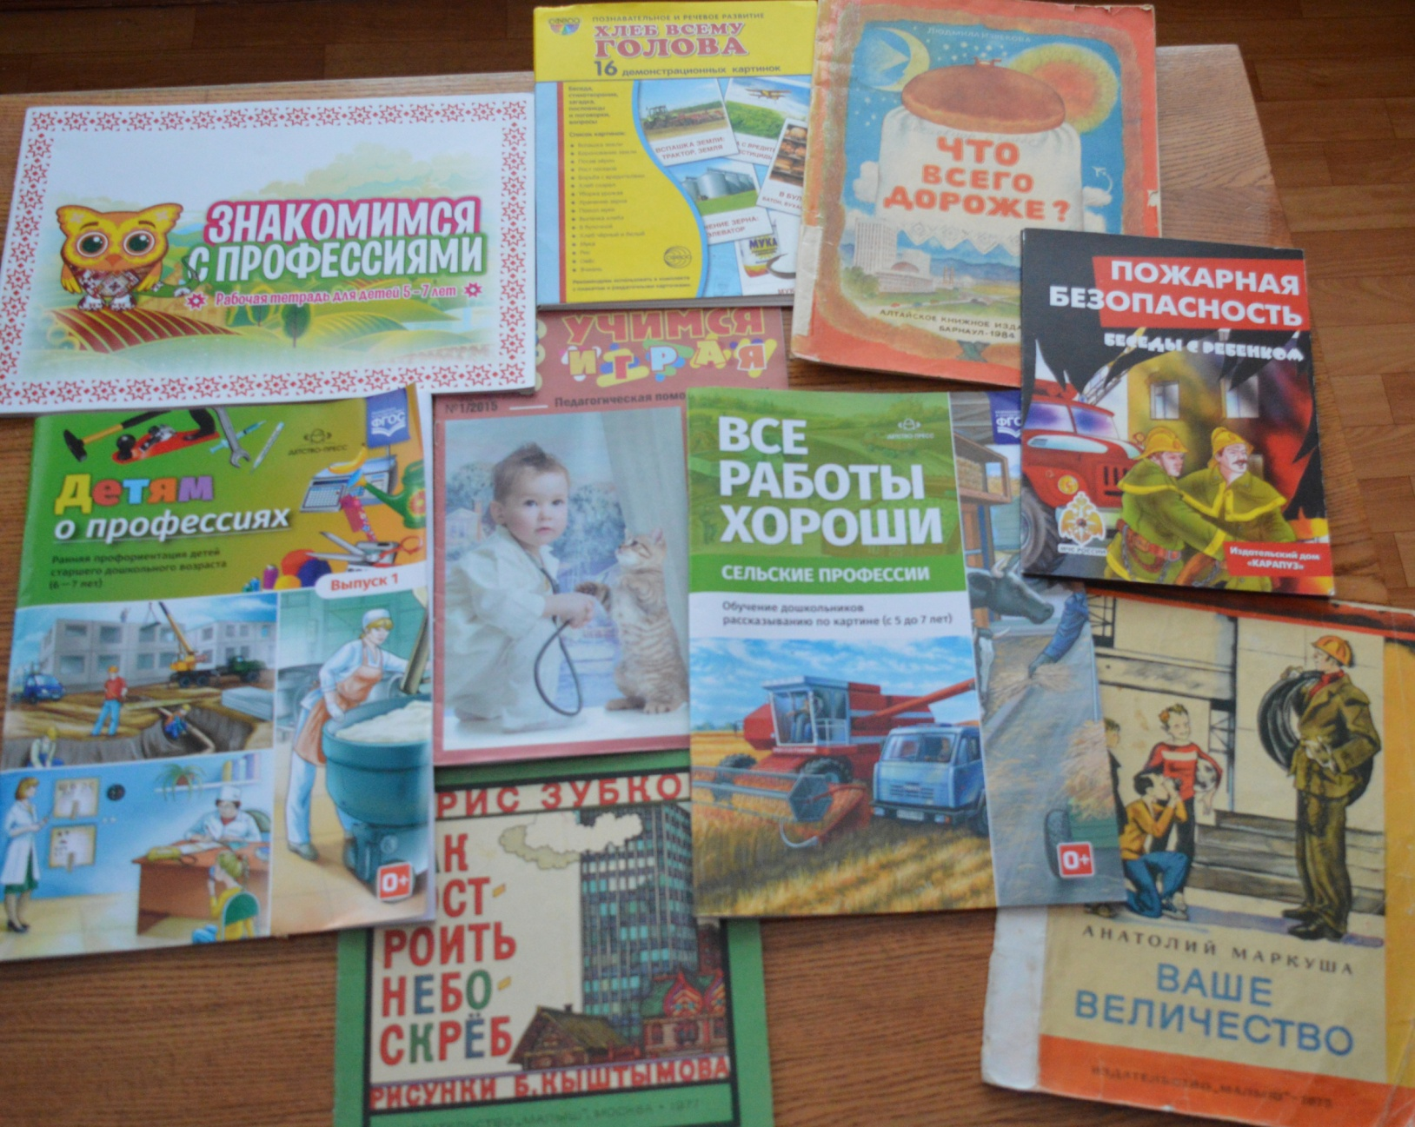
Создание библиотеки по теме: «Профессии»

Slide 35
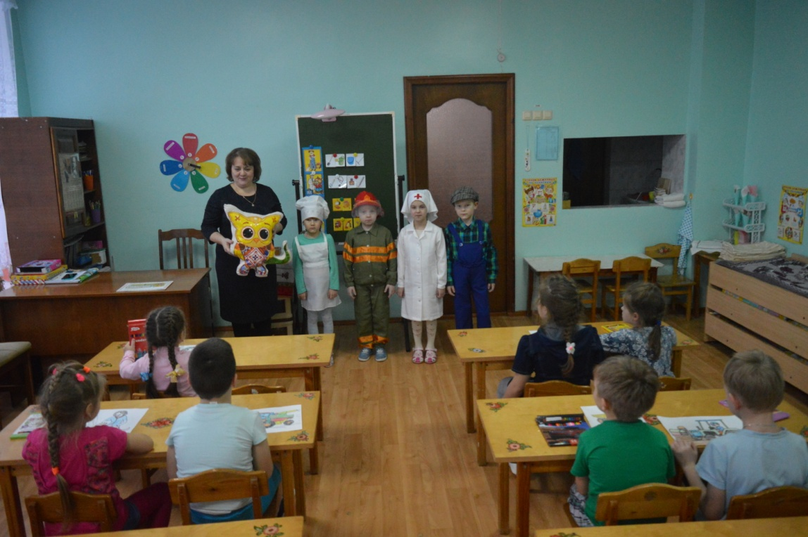
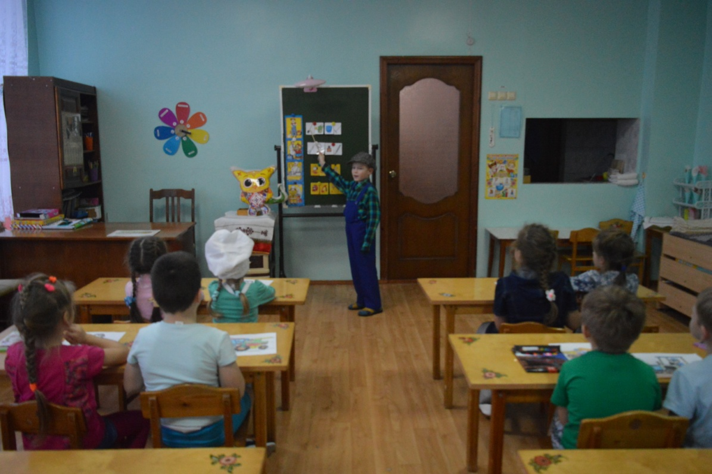
Занятие с героем мордовских сказок Куйгорож «Все профессии важны»

Slide 36
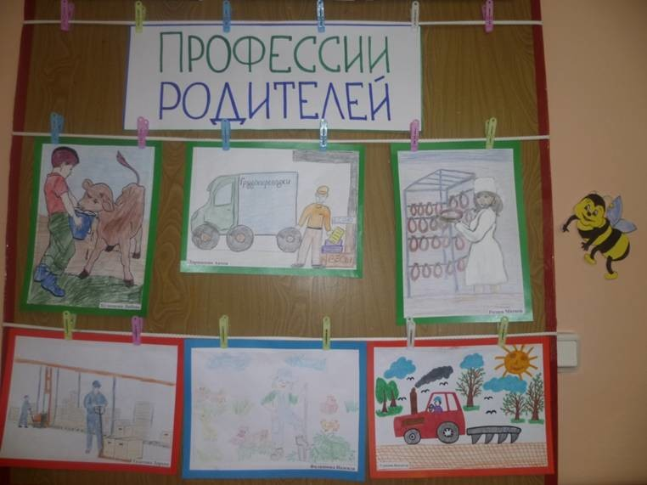
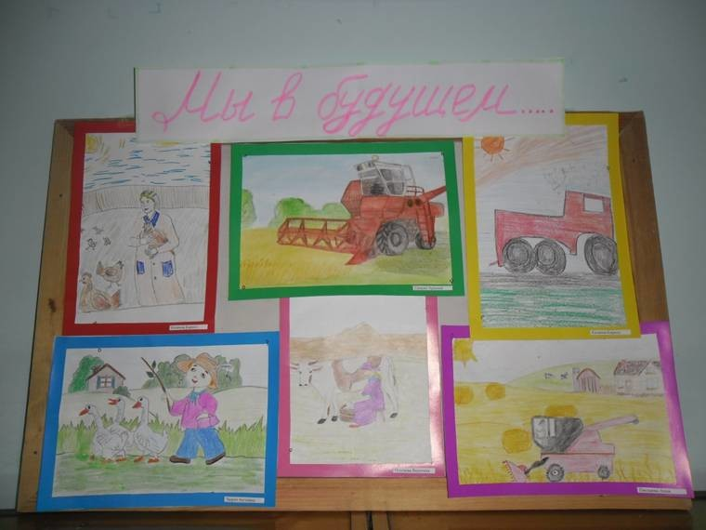
Выставка рисунков «Профессии наших родителей»
Выставка рисунков
«Мы в будущем»

Slide 37
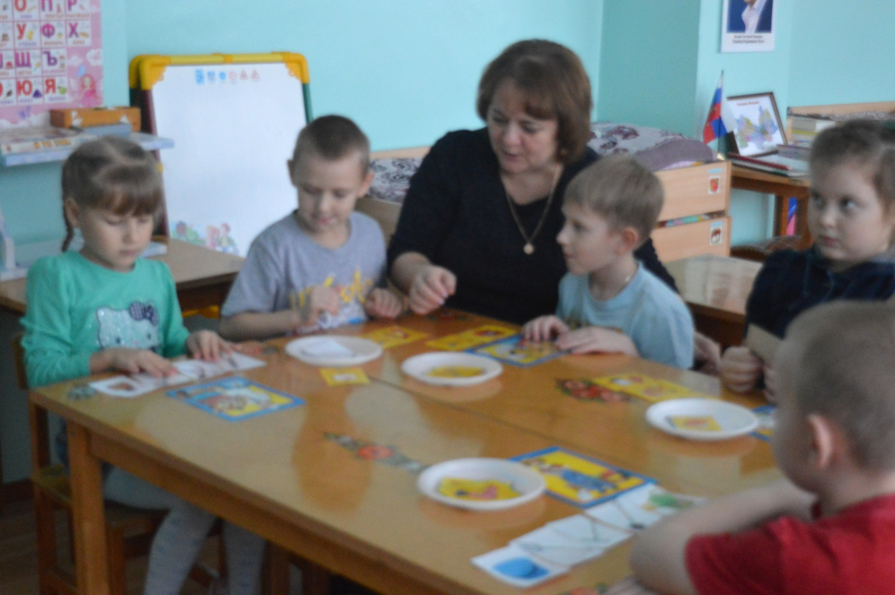
Дидактическая игра «Кому, что нужно для работы»

Slide 38
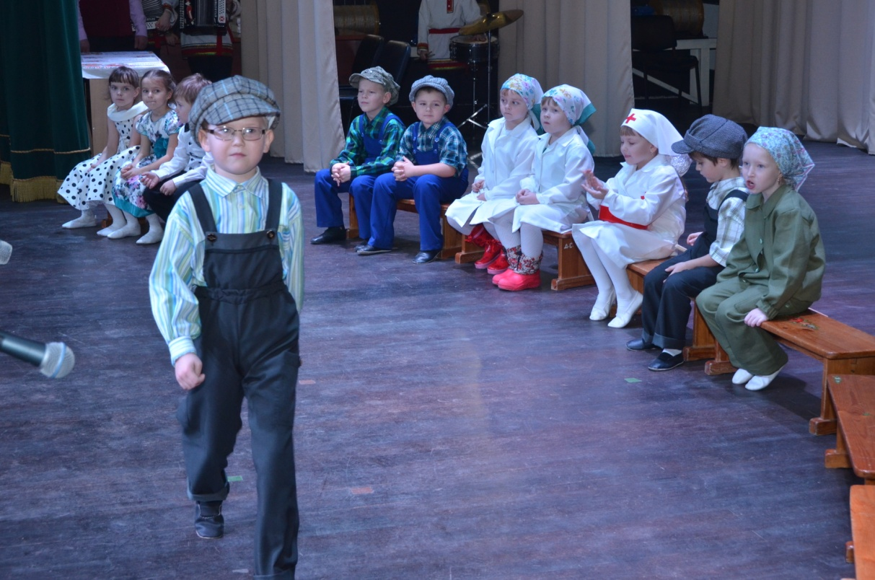

Участие в празднике
«День сельского хозяйства» в нашем районе

Slide 39
Результаты проекта
Собран материал по теме проекта.
Дети знают и называют большое количество профессий, орудий труда, могут рассказать о профессии.
Дети стали более раскрепощены и самостоятельны. В свободной деятельности широко используют знания в сюжетно-ролевых играх по профессиям, используют для этой цели атрибуты и костюмы.
У родителей появился интерес к образовательному процессу, развитию творчества, знаний и умений у детей, желание общаться с педагогами, участвовать в жизни группы.
Дети познакомились с новыми профессиями, такими как: фермер, ветеринар, животновод, птичница и т.д. У родителей появилась возможность познакомить со своей профессией всех детей группы.

Slide 40
Спасибо за внимание!

